Slide 1
Програмно апаратні засоби для відтворення спекулярної складової кольору при формуванні 3-вимірних зображень

Slide 2
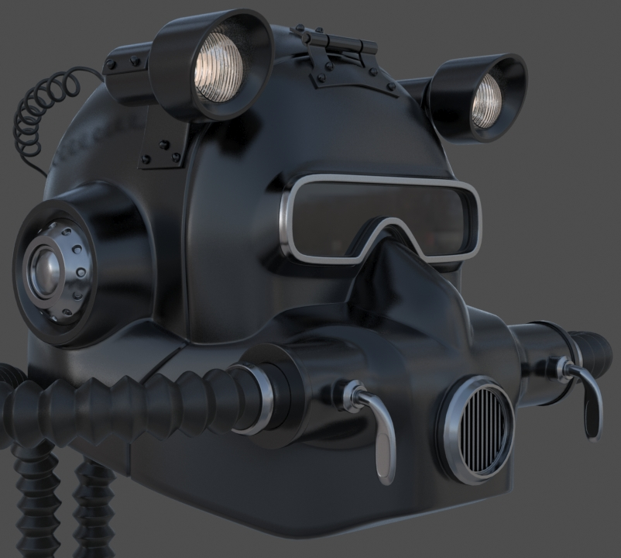
Вступ
Саме спекулярність моделі дозволить підкреслити форму та надати максимально приближений до оригіналу вигляд.

Slide 3
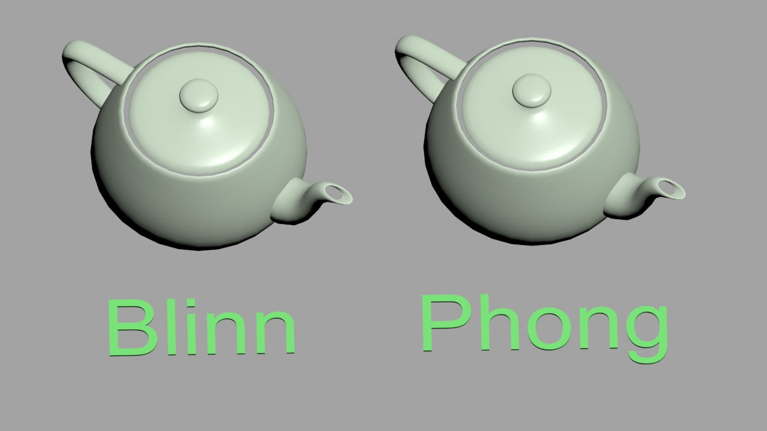
Основні моделі освітлення
Блінн
Фонг

Slide 4
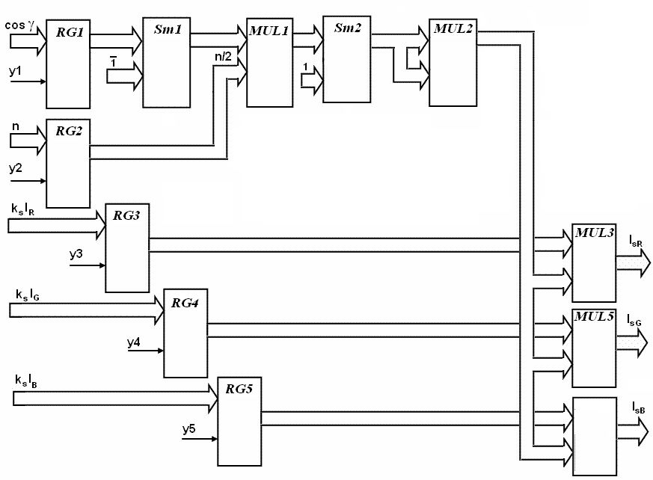
Структурна схема блока визначення спекулярної складової

Slide 5
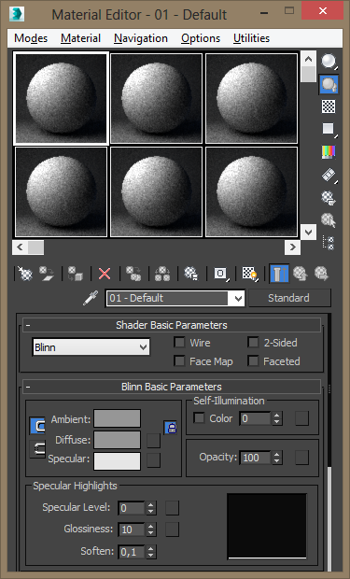
Алгоритми 3Ds Max 2015
Anisotropic
Blinn
Metal
Multi-layer
Open-Nayar-Blinn
Phong
Strauss
Transculent Shader

Slide 6
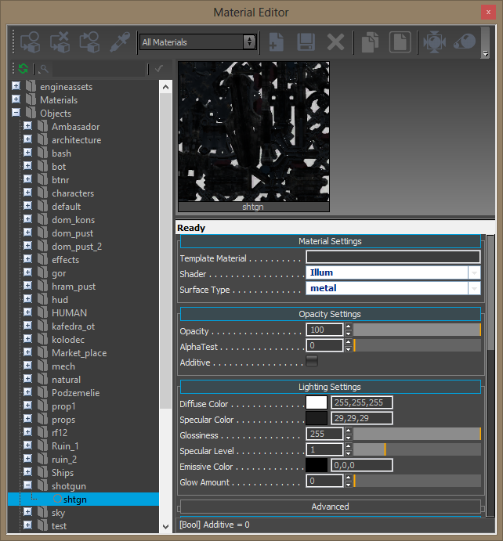
Засоби CryEngine3
Такої кількості алгоритмів як у графічному пакеті немає, оскільки візуалізація у конвеєрах відбувається у реальному часі.

Slide 7
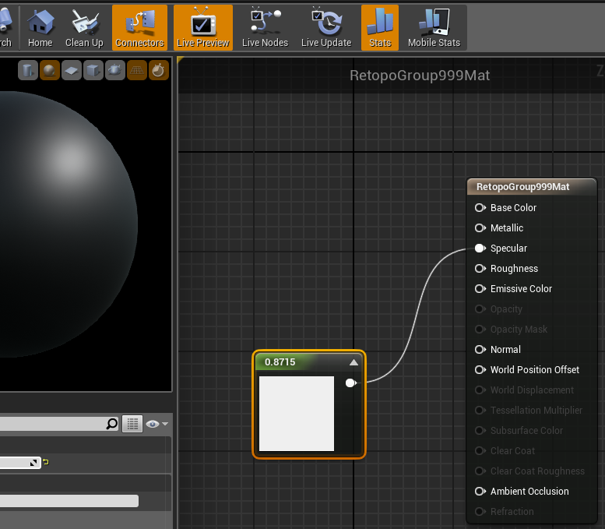
Засоби
Unreal Engine4
Нодовий редактор дозволяє поєднувати і константу і файл текстури.

Slide 8
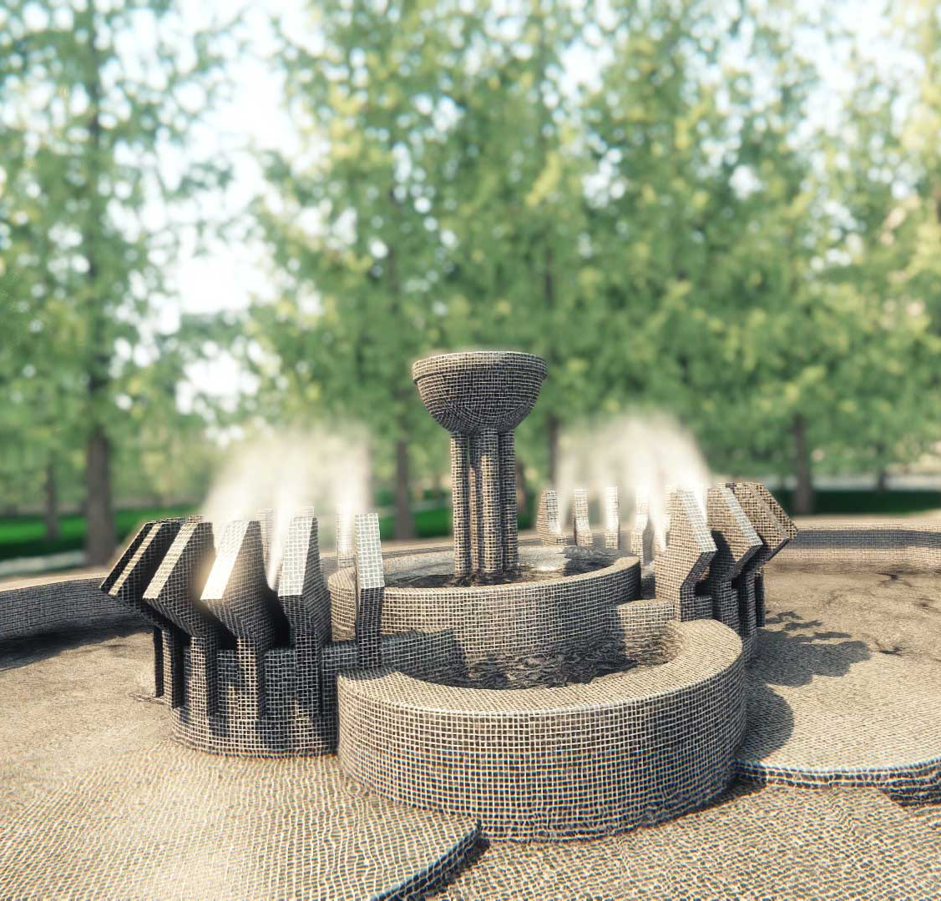
Висновок
Спекулярна складова є невідмінним етапом при формуванні 3-вимірного зображення.

Slide 9
Кінець
Дякую за увагу!

